Slide 1
项目答辩
keep hungry keep foolish
答辩人:第8组
微信小程序开发-看得见点餐系统
Date:2019.6.28

Slide 2

目 录 Content
1
2
3
4
项目介绍
界面与功能
演示
总结

Slide 3
项目介绍
keep hungry keep foolish
第一部分

Slide 4

项目介绍
·用户痛点
顾客:“服务员，我们的菜好了没有?”
服务员:“马上，在锅里了....”.
当我们到饭店里消费的时候，点餐还在需要人力来和客人沟通、询问，既浪费时间，客人的心里也没有底。
·解决方案
订单生成后进入队列排队，后厨人员通过后台实时更新制作进度。
客人根据APP查看自己点的菜的制作进度, 点餐后的排队是透明的，每位客人都可以看到排队的实时变化。
·项目介绍
这是一款点餐APP，名称为“看得见点餐”。
“看得见点餐”APP专注于为用户提供更好的点餐服务。
该软件实现客人到饭店点餐不需要服务员的沟通和询问来进行点餐,可通过手机微信授权登录就可以查看饭店的菜品的相关内容。
看得见点餐

Slide 5
界面与功能
keep hungry keep foolish
第二部分

Slide 6
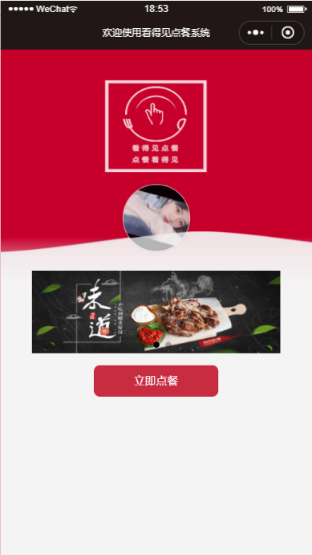
用户视角
用户登陆
01
用户通过微信登陆，主页显示用户的微信头像
Banner图轮播
02
实现banner图片组轮播，给用户呈现出美味、垂涎欲滴的用餐氛围

Slide 7
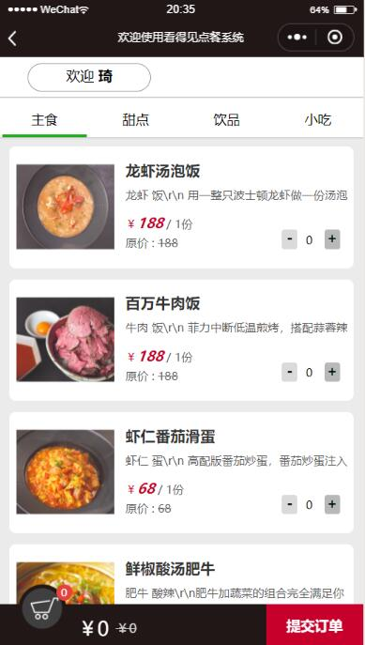
用户视角
获取用户ID
01
获取用户ID，欢迎用户用餐
菜品类别显示
02
分类别显示菜品，用户可根据用餐需求进行点餐
菜品信息显示
03
03
显示菜品信息，包括名称，价格等
加入购物车-提交订单
04
用户可通过+-按钮添加、减少菜品到购物车，然后提交订单

Slide 8
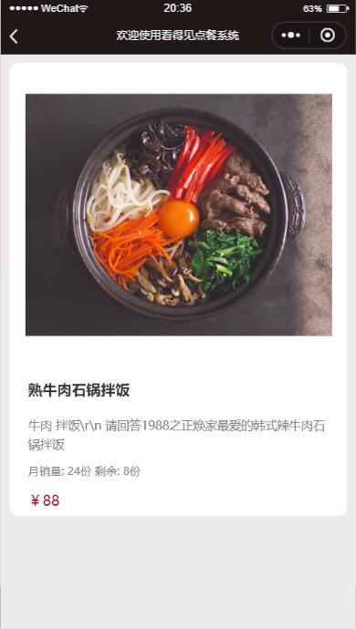
用户视角
显示菜品详细信息
01
由于菜单列表信息显示不完全，用户可通过菜品详情页查看菜品

Slide 9
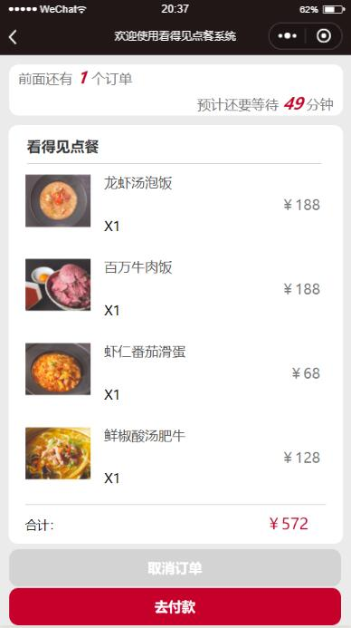
用户视角
显示前序订单个数
01
用户生成订单后可查看前序订单个数
显示预计等待时间
02
用户可以看到预期等待的时间（这里的时间是所有菜品最晚上菜时间）
显示订单内菜品列表
03
显示用户订单内的菜品列表
取消订单/跳转付款
04
用户可以在此取消订单返回菜单界面重新点餐，也可以去往付款

Slide 10
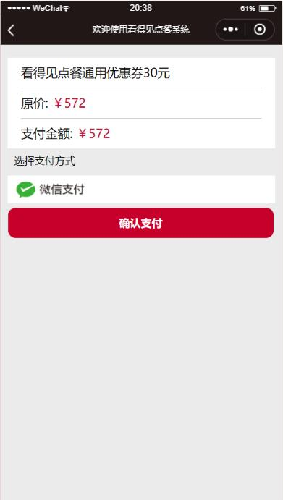
用户视角
提示需支付金额
01
再次提示用户需要支付的菜品金额
支付
02
用户完成支付

Slide 11
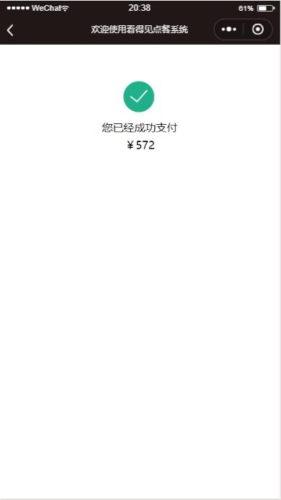
用户视角
提示已支付金额
01
提示已经成功支付的金额
跳转回首页
02
支付成功，自动跳转返回主界面

Slide 12
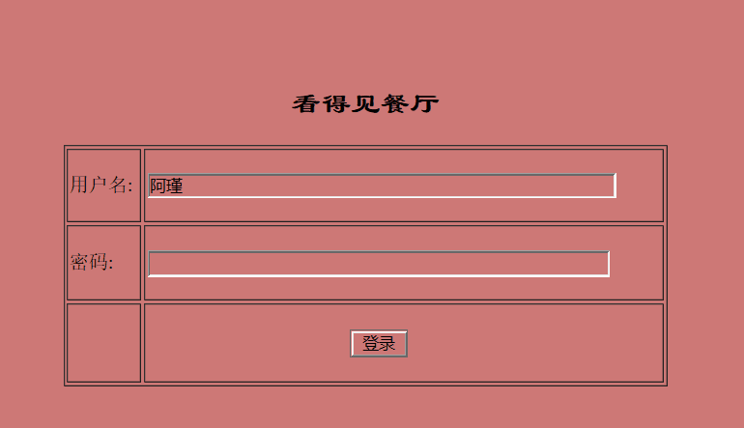
管理员视角-登陆
登录
01
管理员输入用户名与密码，若正确则登录成功；若错误则提示登录失败，重新登陆。
跳转到主界面
02
登录成功，跳转到主界面。

Slide 13
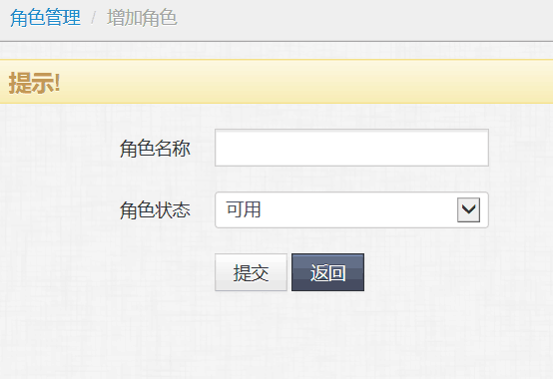
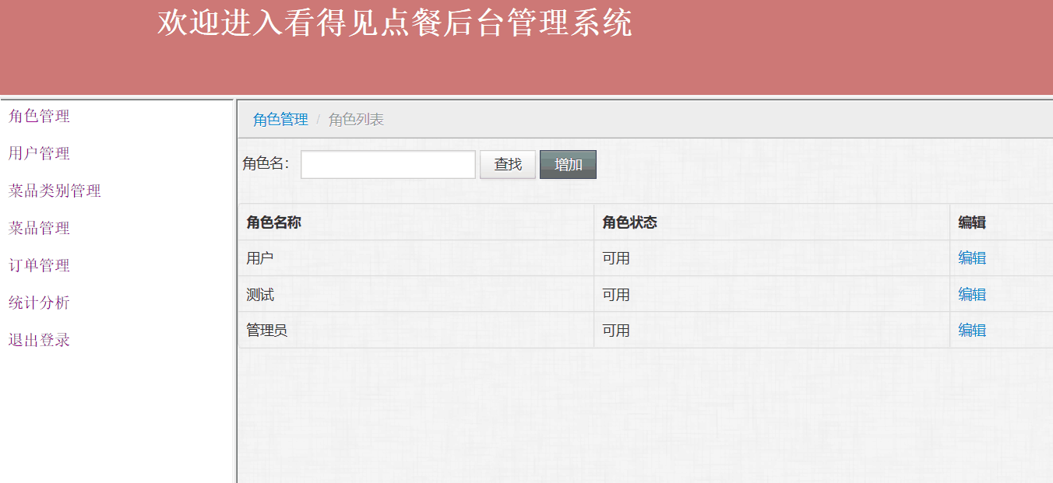
管理员视角-角色管理
查找角色
01
输入需要查找的角色名，查找角色。
添加角色
02
输入需要增加的角色名，选择角色状态，增加角色。

Slide 14
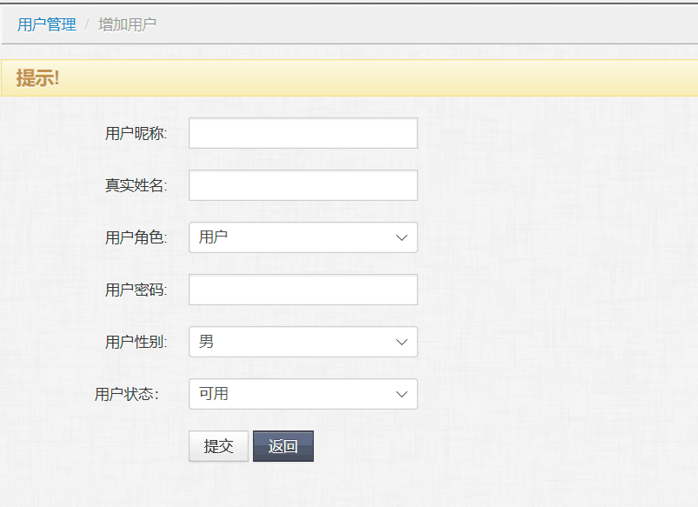
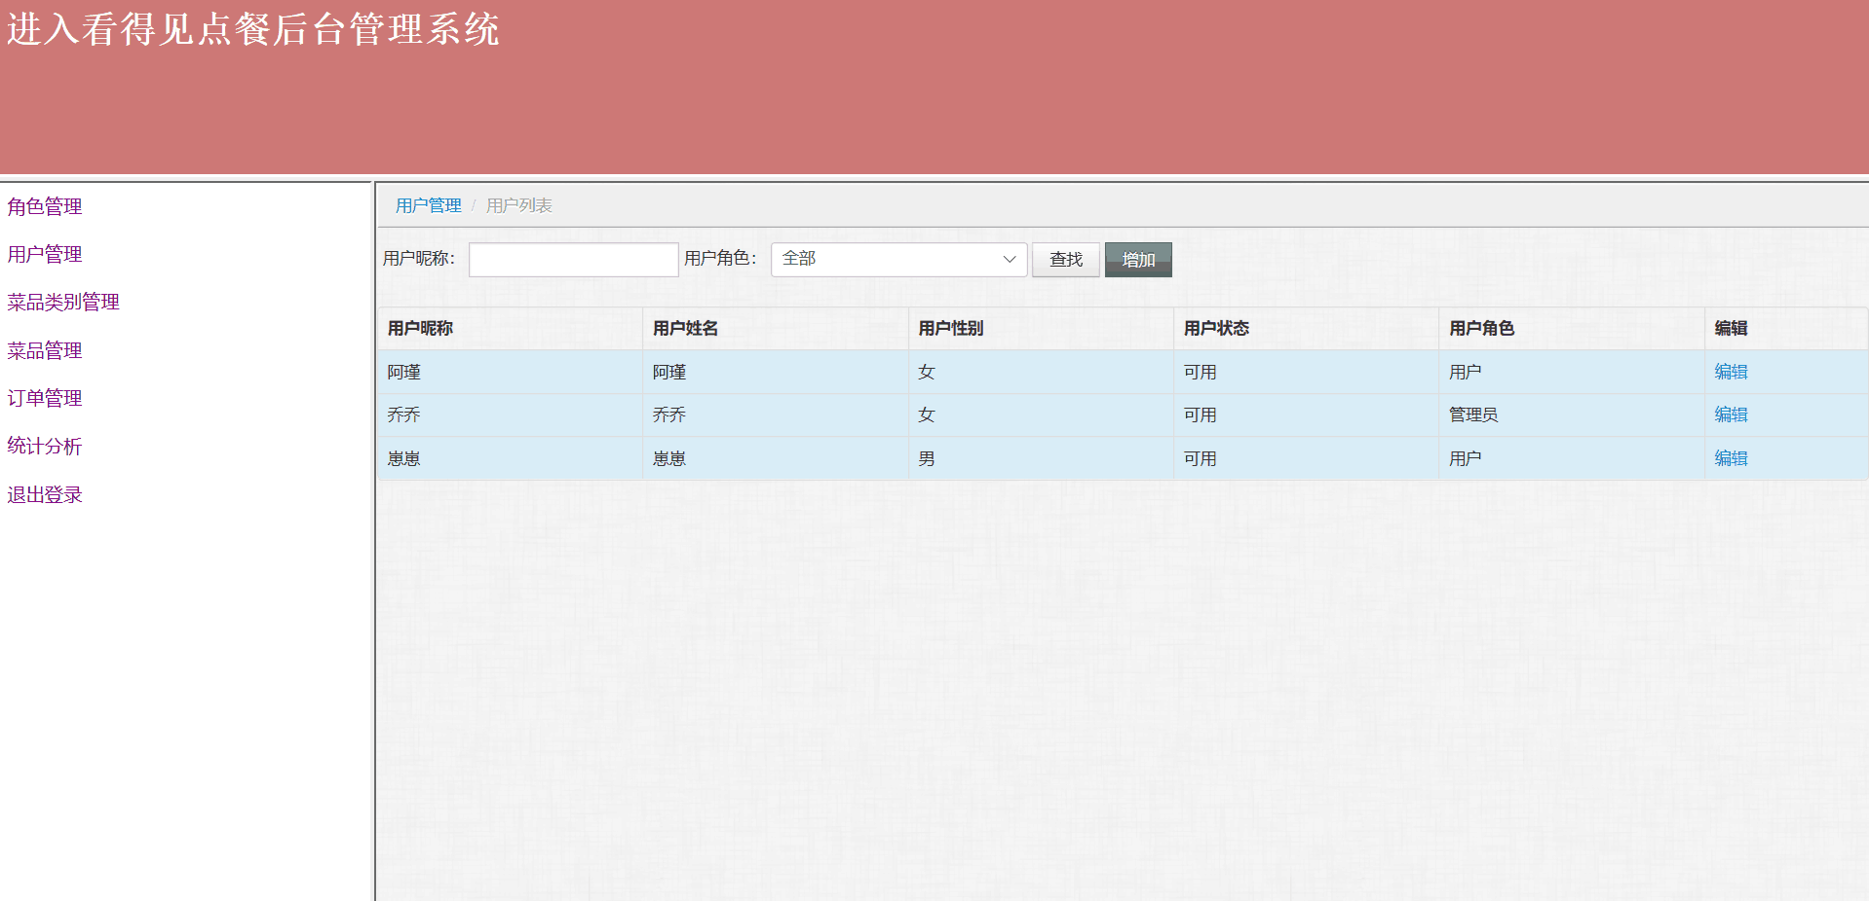
管理员视角-用户管理
查找用户
01
输入需要查找的用户名，查找用户。
添加用户
02
输入需要增加的用户名，选择用户状态，增加用户。

Slide 15
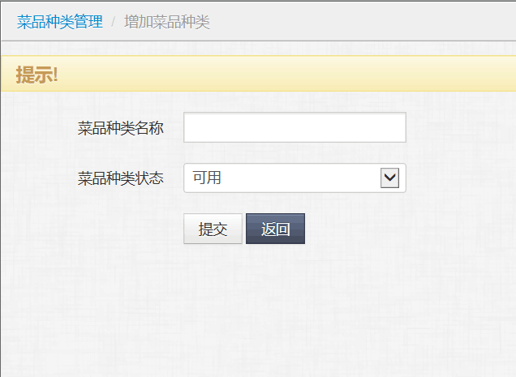
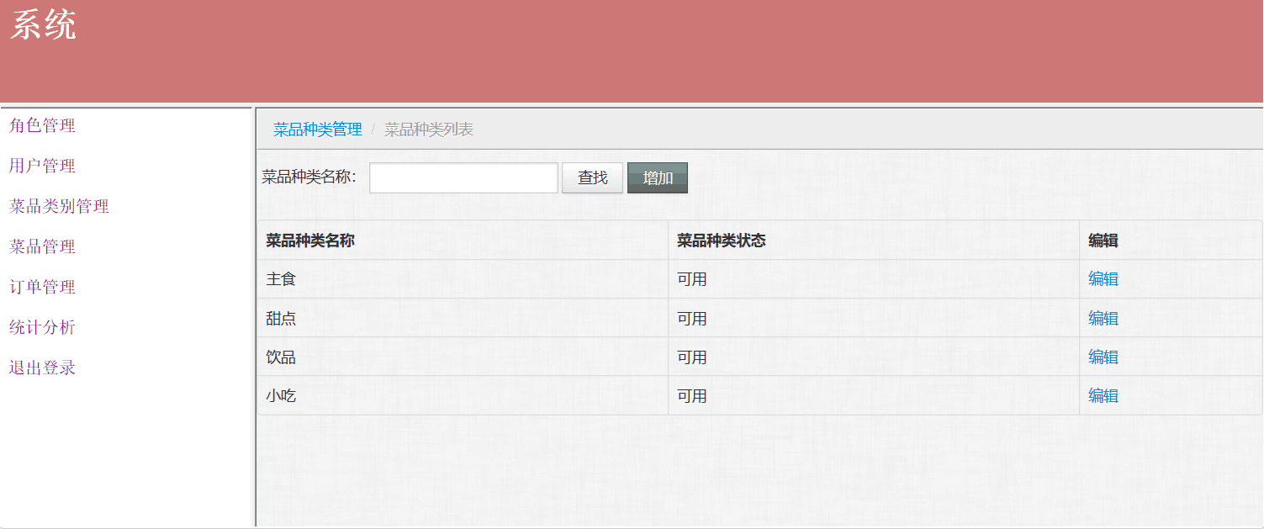
管理员视角-菜品类别管理
菜品种类查找
01
输入查找的菜品种类，查找菜品种类。
菜品种类添加
02
输入需要增加的菜品种类名，选择其状态，增加菜品种类。

Slide 16
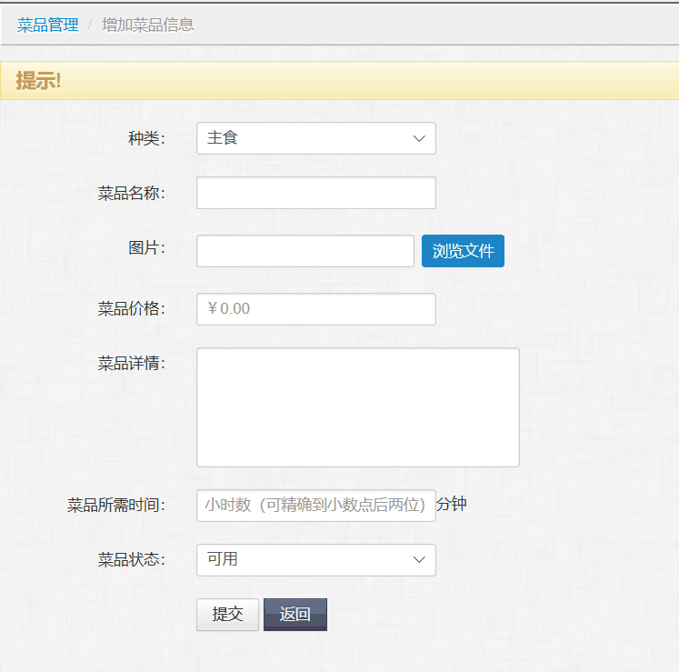
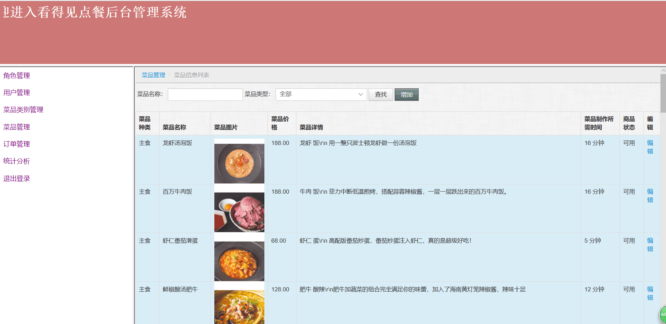
管理员视角-菜品管理
菜品查找
01
输入查找的菜名，进行菜品查找。
菜品添加
02
输入添加的菜名，选择其所属种类，上传菜品图片，增加菜品。

Slide 17
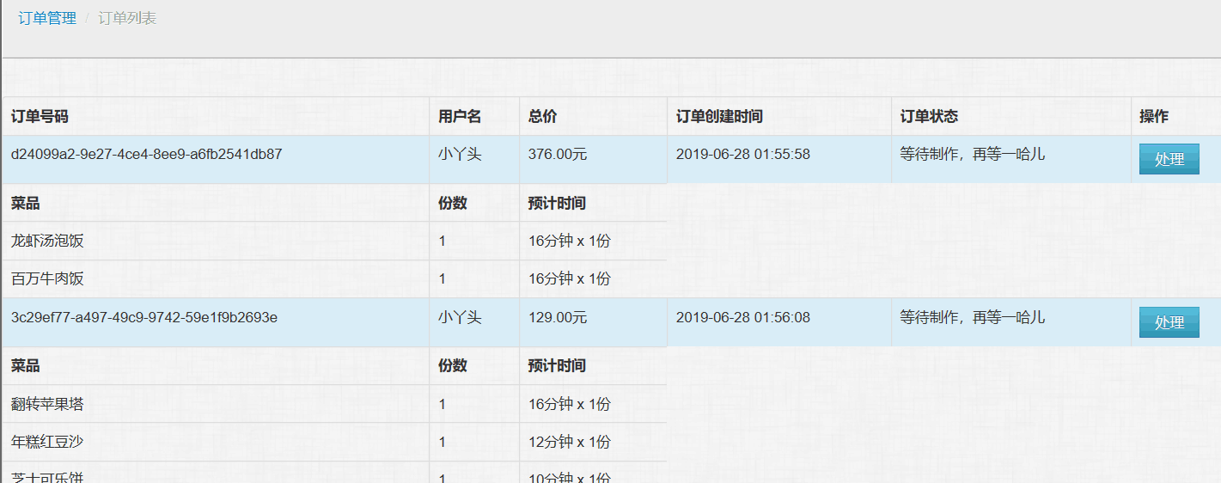
管理员视角-订单管理处理前
进入列表订单
点击处理按钮
01
显示订单信息，操作栏只有处理按钮。
02
数据库中订单状态已改变（订单→处理中）。

Slide 18
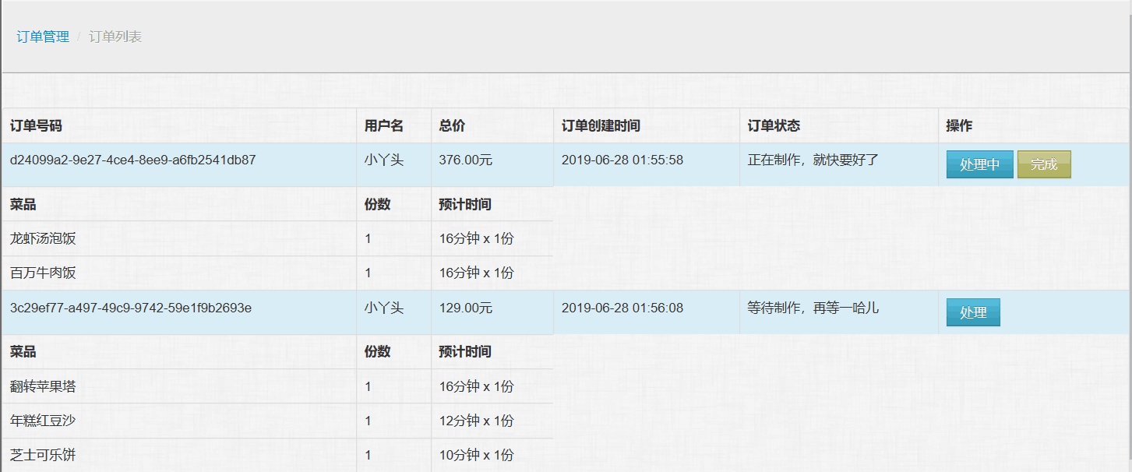
管理员视角-订单管理处理后
点击处理按钮后
点击完成按钮后
01
操作栏按钮变为“处理中”和“完成”。
02
订单从列表中消失，查看数据库，订单状态已变为“处理完成”。

Slide 19
演示
keep hungry keep foolish
第三部分

Slide 20
总结
keep hungry keep foolish
第四部分

Slide 21

总结
总结
为期一个月的实习让我们受益良多，加强了我们的实际操 作能力。在这个过程中，我们不仅学会了技术方面的知识，更重要的是通过与老师的交流，与同组组员的合作，提高了我们团结合作、独立思考、动手操作的能力。
总体
评价
反思
通过一个月的实习，让我们对自己有了更深刻的思考。首先，团队合作非常的重要，一个人的力量是微小的，但是一个团队的力量是强大的。其次，打好扎实基础，养成良好习惯也是必不可少的。

Slide 22
感谢聆听
keep hungry keep foolish
答辩人:第8组
微信小程序开发-看得见点餐系统
Date:2019.6.28

